Slide 1
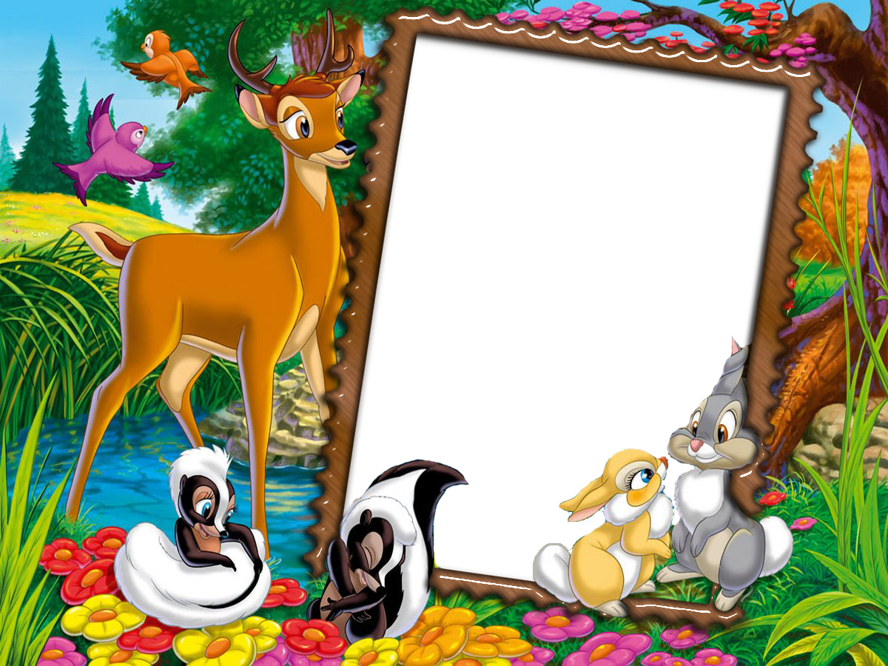
Đọc to
nghe chung

Slide 2
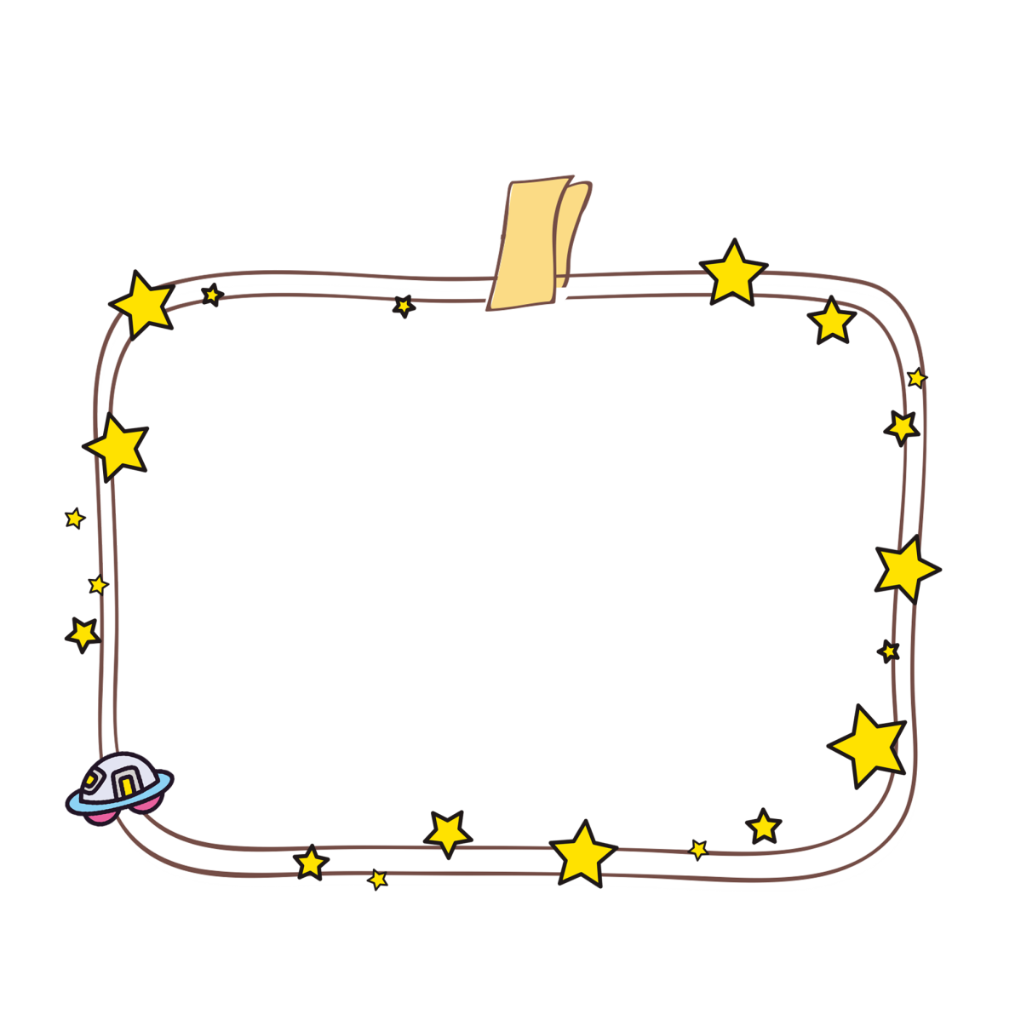
+ Nhà xuất bản:
Kim Đồng
+ Tranh:
Nguyễn Bích
+ Biên đọc:
Hồng Hà
+ Bản thảo:
Lê Thị Bách

Slide 3
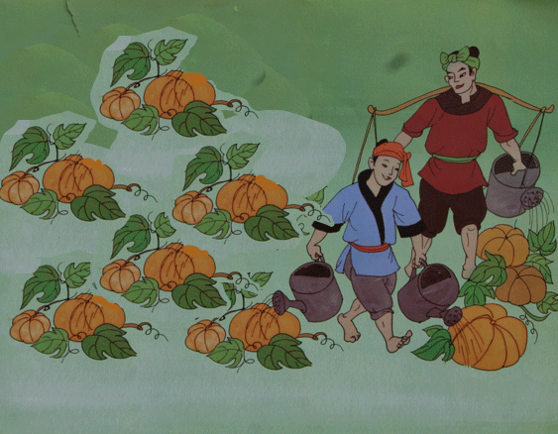
Ngày xửa, ngày xưa, ở 1 làng kia có 2 anh em cha mẹ đã mất sớm. Sống nương tựa vào nhau. Nhưng người anh thì tham lam, người em thì hiền lành chăm chỉ.

Slide 4
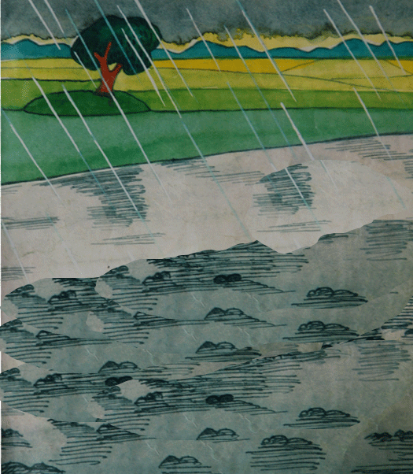
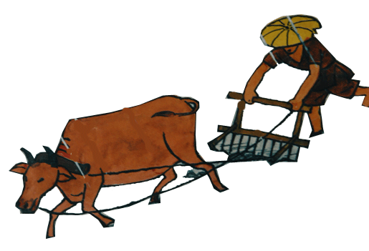
Tất cả các công việc trong gia đình từ việc nấu cơm, đến việc đồng áng đều 1 tay người em làm tất.

Slide 5
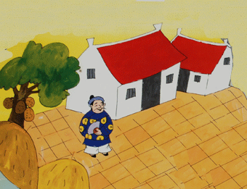
Thế rồi 1 ngày kia người anh và người em đều lập gia đình. Vợ chồng người anh tham lam bảo nhau chiếm hết của cải, tài sản

Slide 6
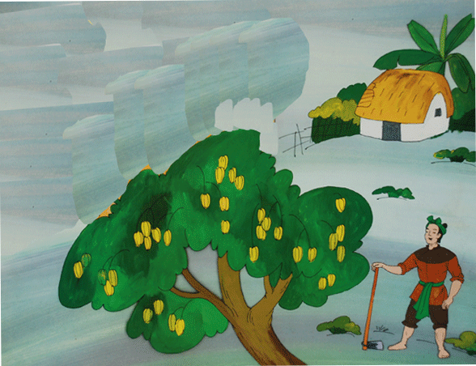
Chỉ chia cho người em 1 túp lều nhỏ và 1 cây khế. Vợ chồng người em chăm chỉ làm ăn, hằng ngày chăm sóc cho cây khế. Chẳng phụ công người em cây khế lớn nhanh như thổi và cho rất nhiều quả chín. Đến lúc khế chín, vợ chồng người em hái khế mang ra chợ bán lấy tiền đong gạo.

Slide 7
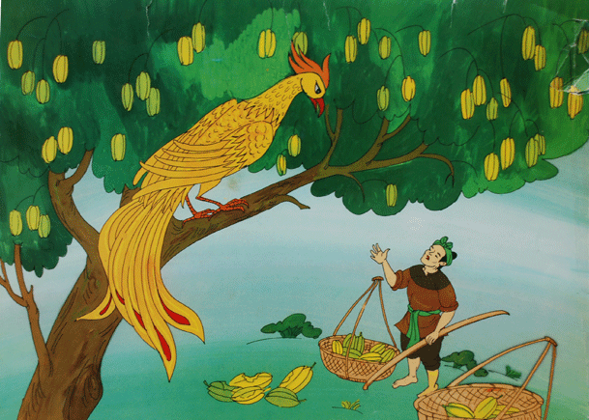
Thế rồi 1 buổi sáng nọ có 1 chú chim Phượng Hoàng ở đâu bay đến nó chọn cành khế cao nhất, chọn những quả khế ngon nhất mổ ăn lia lịa. Người em thấy mổ khế ăn liền nói với chim:
- Chim ơi! Chim ăn hết khế của tôi, tôi lấy đâu khế mang ra chợ bán bây giờ.
Chim nghe người em nói thế liền nói với người em.
- Ăn 1 quả, trả 1 cục vàng may túi 3 gang mang đi mà đựng.

Slide 8
Người em nghe lời chim dặn, tối hôm đó khâu túi 3 gang. Sáng hôm sau, chim Phượng Hoàng đến đưa người em đi lấy vàng. Chim bay qua 1 quãng đường rất xa, bay qua nhiều ngọn đồi, nhiều con suối, chim bay qua
dòng sông rộng lớn rồi chim đưa người em tới 1 hòn đảo.
Hòn đảo đó có rất nhiều vàng bạc. Chim bảo người em hãy
lấy vàng bạc mà mang về.

Slide 9
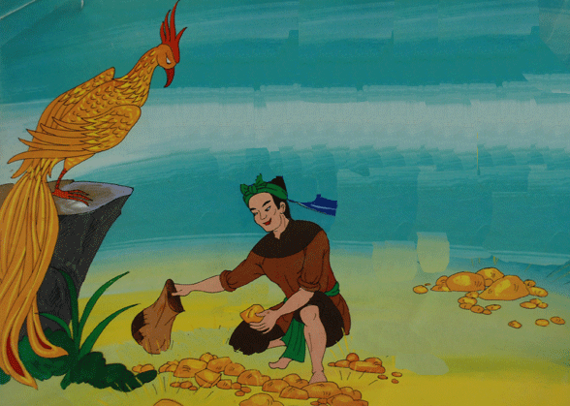
Người em chỉ lấy đủ túi 3 gang rồi leo lên mình chim trở về nhà. Trở về nhà, người em trở nên giàu có.

Slide 10
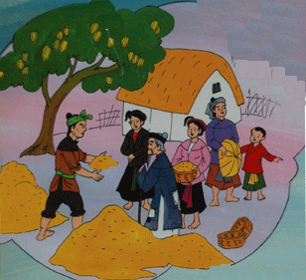
Người em mang số vàng bạc chia cho dân nghèo.

Slide 11
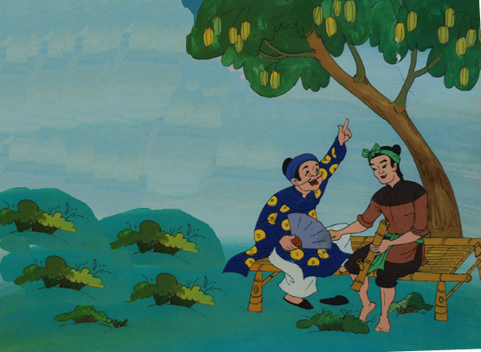
Tiếng lành đồn xa, vợ chồng người anh nghe tiếng vậy liền tức tốc sang nhà người em hỏi thăm câu chuyện rồi gạ người em đổi lấy túp lều và cây khế. Vợ chồng người em thật thà nhận lời. Thế rồi vợ chồng người anh dọn sang túp lều cạnh cây khế để ở.

Slide 12
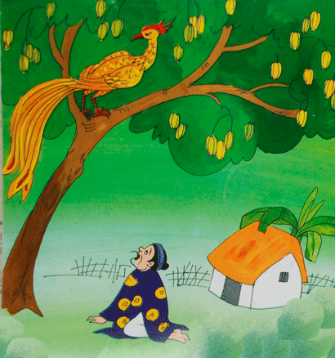
Năm đó, chim Phượng Hoàng bay đến ăn khế. Vợ chồng người anh đứng ở dưới nói vọng lên:
- Chim ơi! Chim ăn hết khế của ta, ta lấy đâu khế mang ra chợ bán bây giờ.
Chim Phượng Hoàng nói với người anh:
- Ăn 1 quả, trả 1 cục vàng may túi 3 gang mang đi mà đựng.

Slide 13
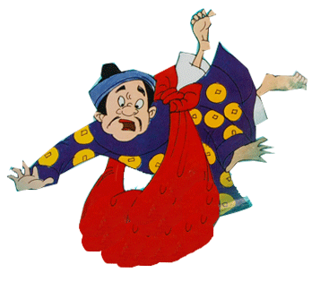
Chỉ chờ chim Phượng Hoàng nói vậy, vợ chồng người anh về may hẳn túi 12 gang và chờ chim Phượng Hoàng đón đi lấy vàng. Sáng hômm sau, chim Phượng Hoàng đưa người anh đi lấy vàng. Chim cũng bay ra quãng đường
rất xa và đưa người anh đến đảo có rất nhiều vàng.
Lòng tham nổi lên, người anh nhặt đầy túi to rồi
nhét cả vào túi quần, nhét cả vào túi áo. Rồi người anh leo lên lưng chim.

Slide 14
Quãng đường rất xa, chim rất là mệt, bay qua biển đông lại có gió lớn. Chim bảo người anh hãy vứt bớt số vàng đi, người anh nhất định không nghe, thế là chim chao cánh hất người anh cùng túi vàng xuống biển

Slide 15
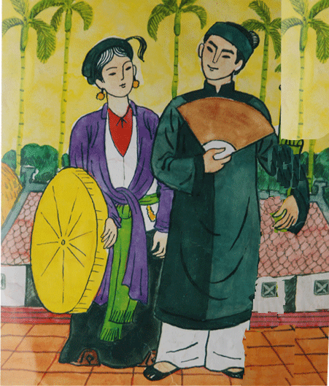
Vì lòng tham nên người anh đã bị ngã xuống biển sâu, còn người em có lòng tốt nên có cuộc sống hạnh phúc đến trọn đời.

Slide 17
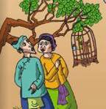
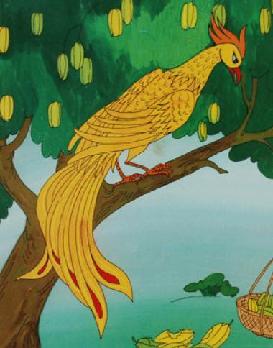
Trong câu chuyện có những nhân vật
Chim Phượng Hoàng
Vợ chồng người em
Vợ chồng người anh

